Slide 1
PROGRAMME EDUCATIF FEDERAL
FICHE
« ACTION »

Slide 2
Nom du club
Date
07/10/2020
Nb participants
40
FC CHALLANS
U8-U9
Catégories
District
Nom de l’action
VENDEE
Apprendre à faire son sac de football en autonomie
Thématique
SANTÉ
Résumé de l’action
(Qui ? Quand ? Quoi ? Où ? Comment ?)
Lors de la séance du mercredi après midi, les joueurs de la catégorie U8-U9 du FC CHALLANS ont eu l’occasion de pouvoir assister à une séance en salle sur la thématique de la santé. L’objectif était d’apprendre à faire son sac de football en autonomie. La séance a été préparé par Iyad Kenane, volontaire service civique qui a pour « mission » la promotion des valeurs sociales et citoyennes du sport et mise en œuvre du Projet Educatif Fédéral au sein du club.
Explication de l’exercice : 10 joueurs séparés en deux équipes de 5. A tour de rôle, un joueur de chaque équipe devra récupérer sur la table d’en face un équipement qu’il devra retrouver dans son sac de foot au cours de l’année. Il devra ensuite les déposer sur la table « sac de foot ». Attention des objets leurres étaient aussi posé sur la table.
Mise en situation : Les joueurs ont découvert l’exercice expliquer ci-dessus.
Retour : Il a été demandé aux joueurs des deux équipes pourquoi ont-ils choisis ses équipements ou ses objets leurres que nous pouvons retrouver aux quotidiens ? En plus des explications, une fiche récapitulatives leur a ensuite été transmises avec la liste des équipements à avoir dans leur sac.

Slide 3
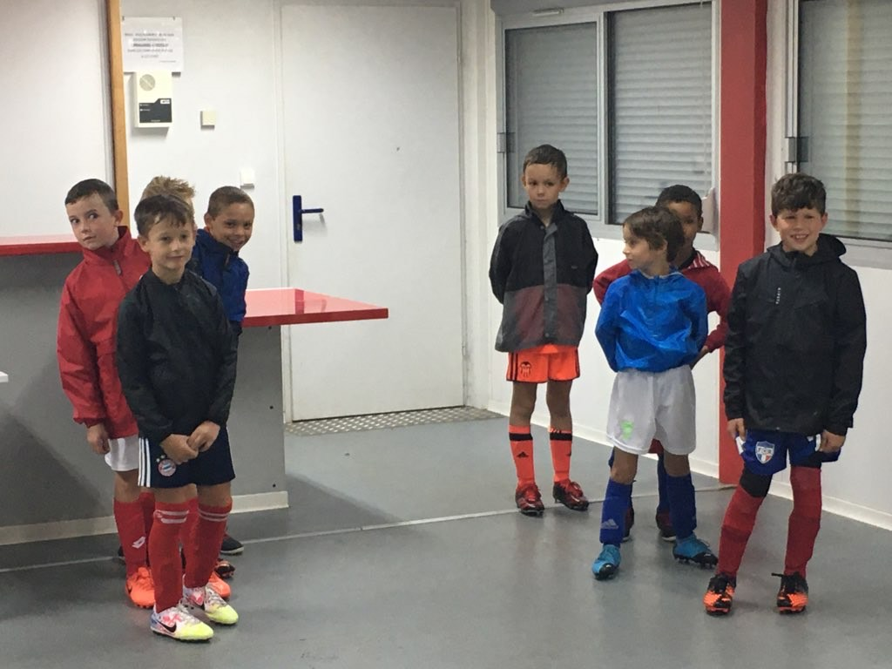
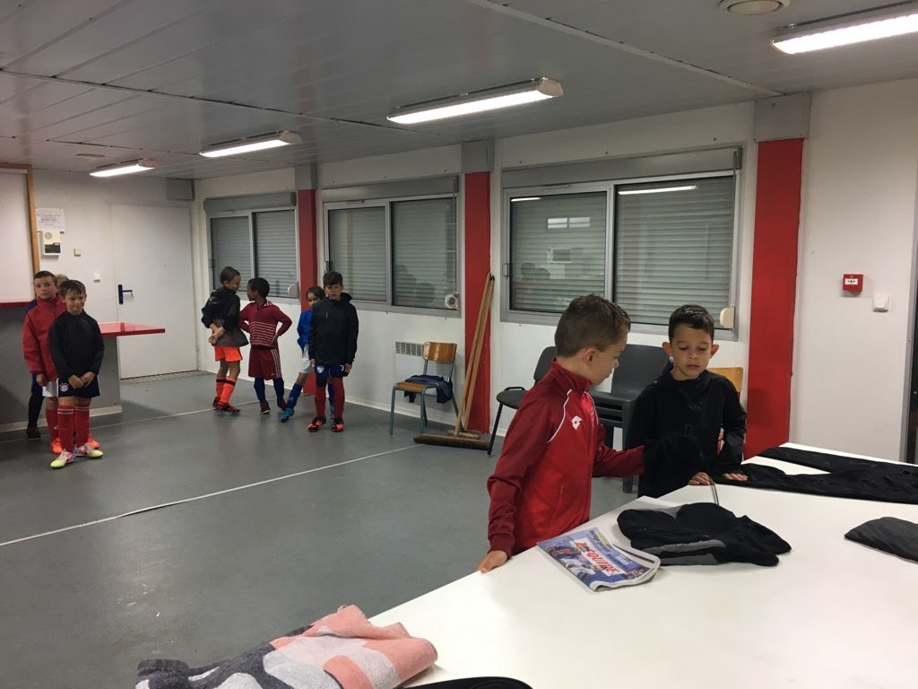
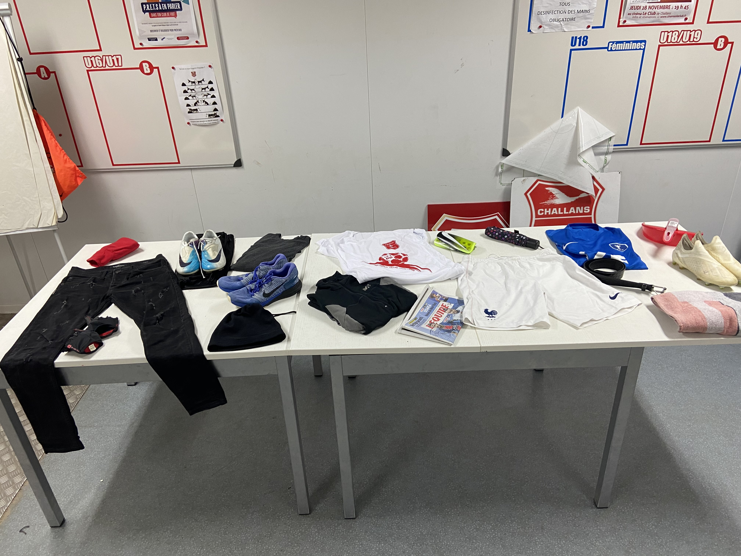
PHOTO DE L’ACTION

